Slide 1
Курсовий проект на тему «Програма для побудови фракталів»
Виконав студент групи ІПЗ-20-2 Мацкевич Роман
Керівник проекту Вакалюк Т.А.

Slide 2
Актуальність даної теми
На сьогоднішній день, розділ фракталів все більше набирає обертів.
Більшість людей навіть не знають про їх існування.
Досить складно навіть з гарними знаннями математики зрозумітити фрактали.

Slide 3
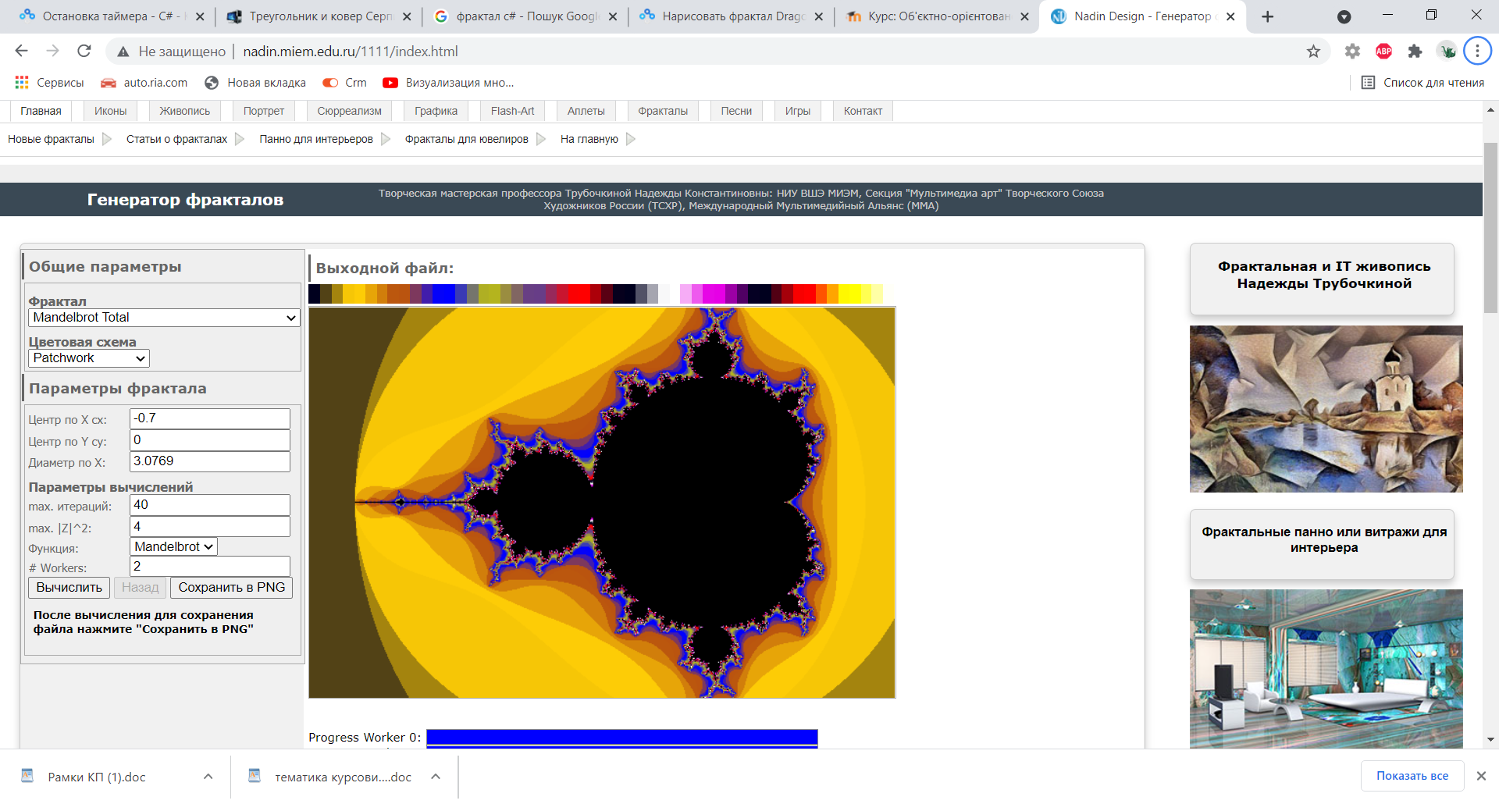
Аналогічне програмне забезпечення
Недоліки
1 Повільно відрисовує
2 Користувачу, який цим не цікавиться взагалі не зрозуміло що це таке
3 Має лише Мандельброт-фрактали
Nadin Design
Переваги
1 Має швидке та детальне приближення
2 Широкий спектр Мандельброт-Фракталів
3 Широка гамма кольорів

Slide 4
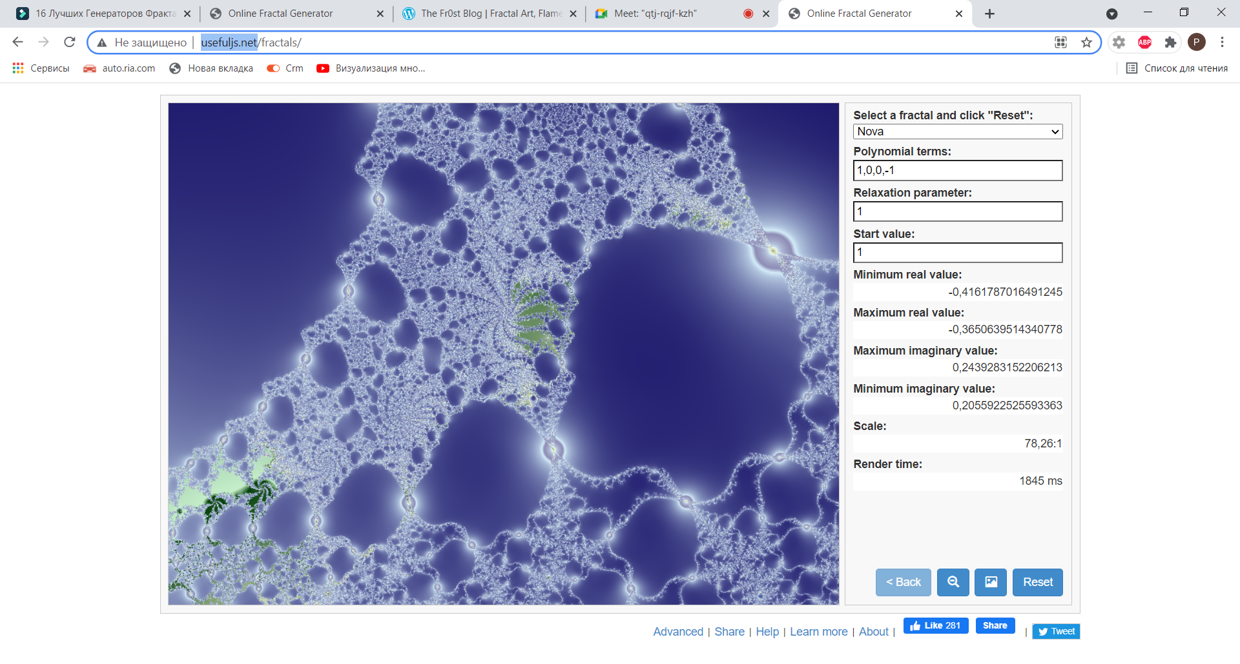
Аналогічне програмне забезпечення
http://usefuljs.net
Переваги
1 Має швидку відрисовку
2 Широка гамма кольорів
3 Можливість збереження зображення
Недоліки
1 Потрібен інтернет
2 При великій кількості користувачів, дуже повільно працює

Slide 5


Вибір платформи та середовища програмування
MICROSOFT Visual Studio 2019
C# - ОБ’ЄКТНО ОРІЄНТОВАНА МОВА ПРОГРАМУВАННЯ

Slide 6
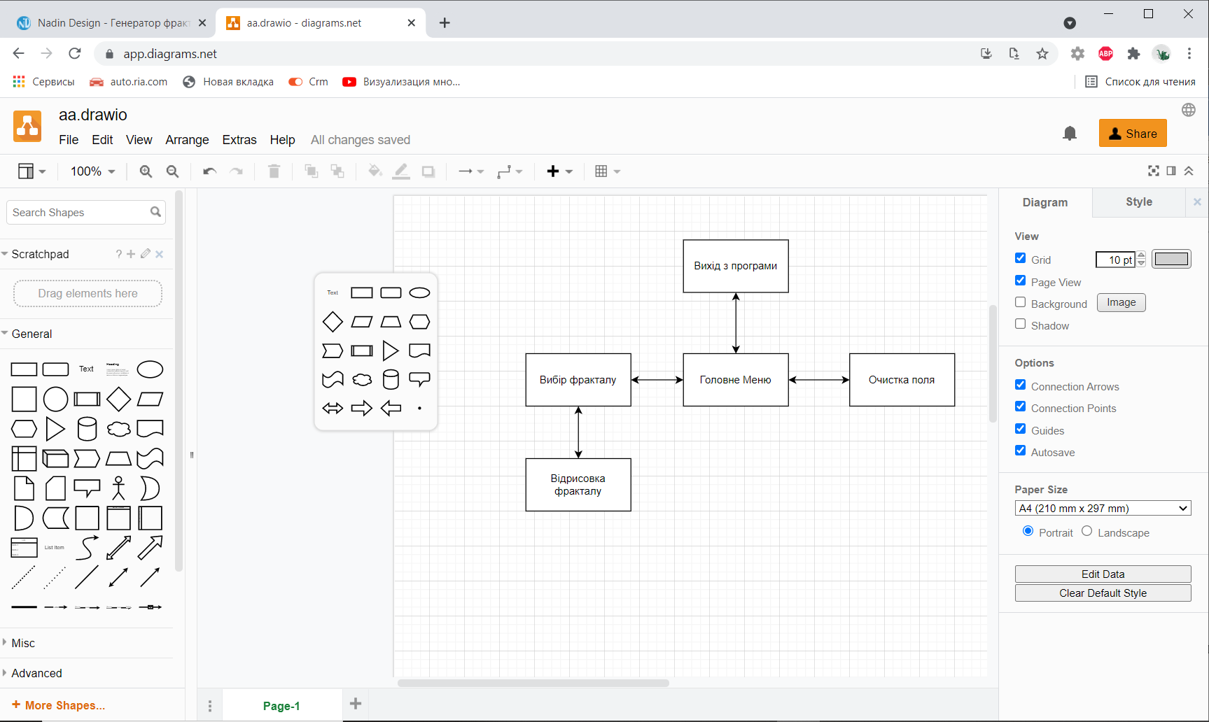
Загальна схема роботи програми

Slide 7
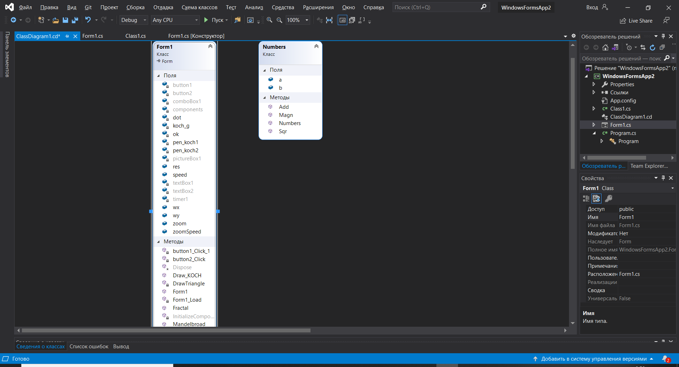
Проектування програмного додатку
Діаграма класів, та загальна структура проекту.

Slide 8
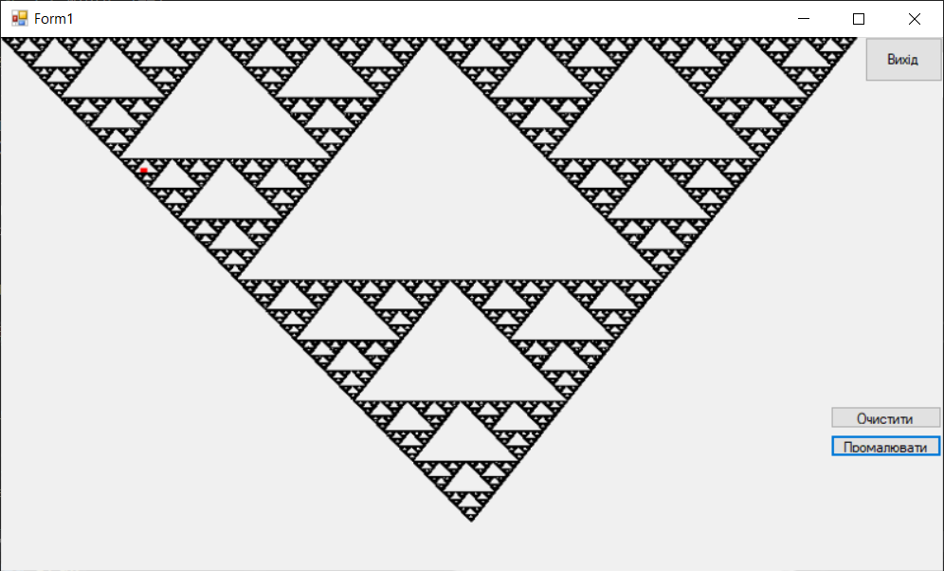
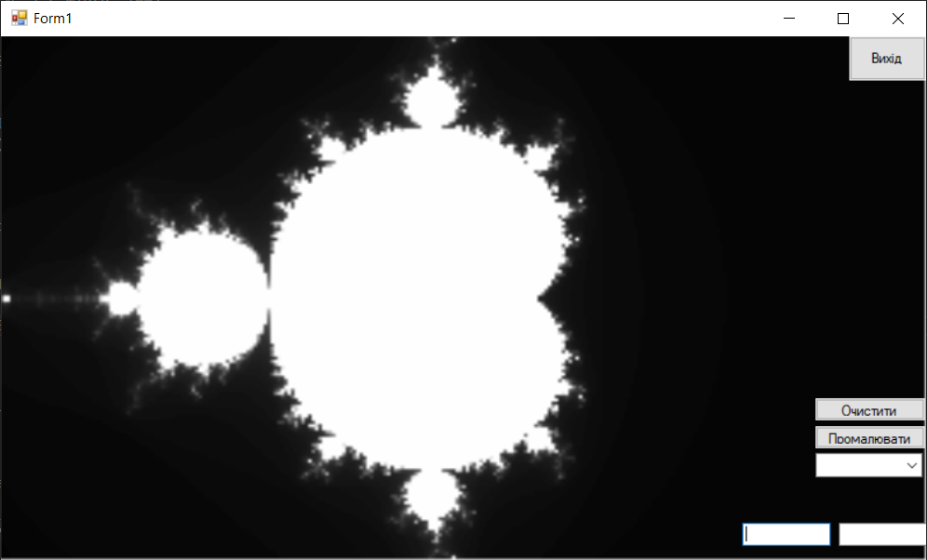
Опис програмного додатку

Slide 9
Висновки
Було вивчено багато нового про середовище розробки MICROSOFT Visual Studio 2019, і про платформу Windows Form.
Було створено додаток з бажаним функціоналом.

